Slide 1
RFID cloner
Michael marivoet & ward de beuckelaer

Slide 2
Gebruikte componenten
Raspberry PI / Arduino
RFID reader / writer RC522
NFC kaarten en tags

Slide 3
Gebruikte libraries
SPI.h
MRFC522.h

Slide 4
Principe
Code om RFID reader te laten werken met Arduino
Data op NFC kaart lezen
Data opslaan in intern geheugen
Data schrijven naar lege NFC kaart

Slide 5
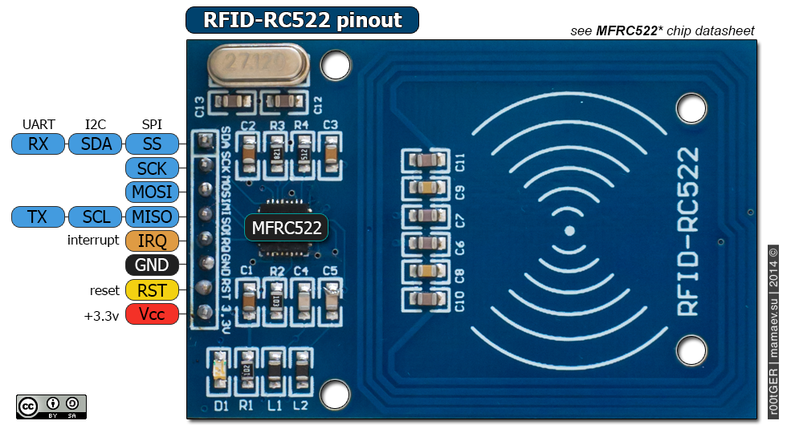
RFID reader writer
MISO
MOSI
SS
RST
SCK
Ground
Voeding

Slide 6
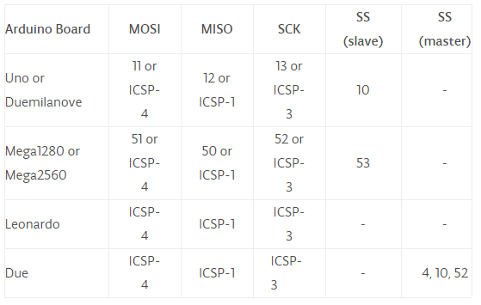
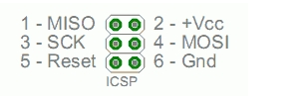
SPI interfaces
Afhankelijk van elk Arduino bordje

Slide 7
MIFARE classic
1K & 2K variant
Gebruikt EEPROM als geheugen
1K => 16 sectoren van 4 blokken met ieders 16 bytes
Blok 0 in sector bevat UID, BBC en fabrikant informatie
Voor elke sector is er een key blok voorzien
Deze bevat key A en key B
Key B is optioneel
Notes:
Unique identifier, bit count check, fabrikant informatie

Slide 8
MIFARE classic
Beveiliging via crypto1
Eigendom van NXP Semiconducter
Gebruikt hardware on-chip voor snelle codering

Slide 9
Van Raspberry naar Arduino
3x data corruptie => bootloop
Niet op tijd back-up => verloren scripts en instellingen
Na week 4 opgegeven
Van nul met Arduino

Slide 10
Eindstatus
Geen kopie demo
Problemen met library

Slide 11
Einde presentatie
Bedankt voor de aandacht

